Slide 1
МБОУ «Лесогорская СОШ» отделение дошкольного образования Проектная деятельность на тему «Что такое телефон и чем полезен он?»
Старший воспитатель: Костарева Ольга Владимировна

Slide 2
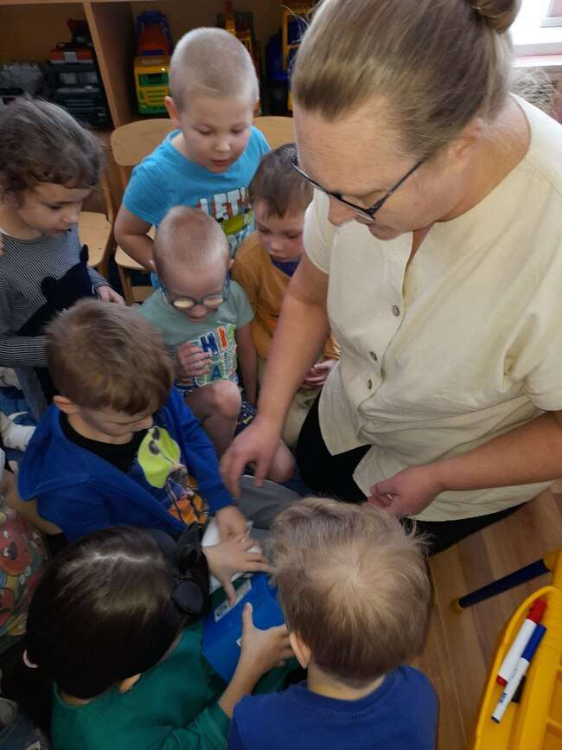
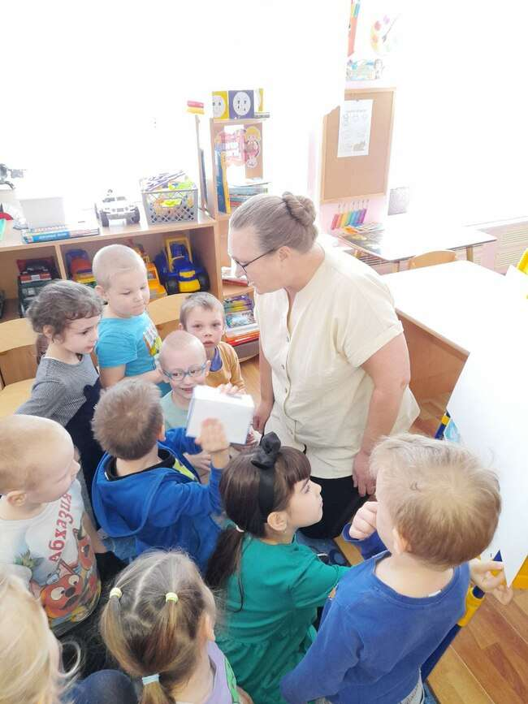
Постановка проблемы.
Получена посылка.

Slide 3
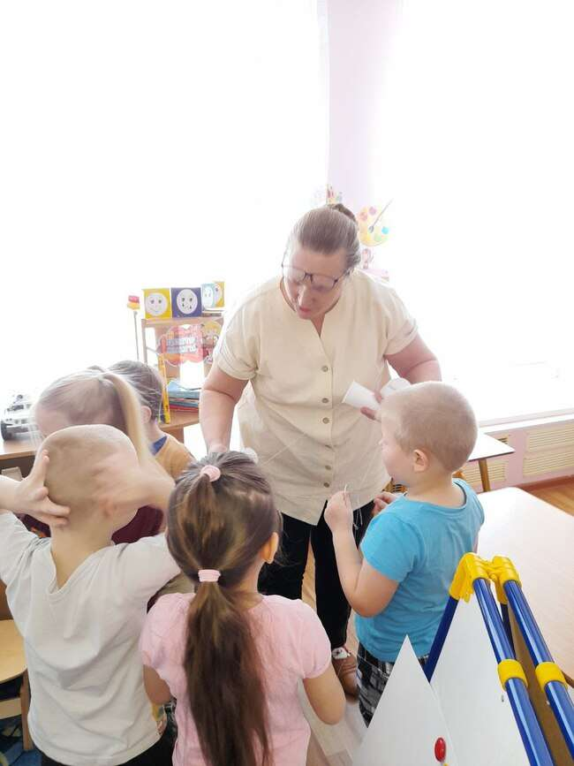
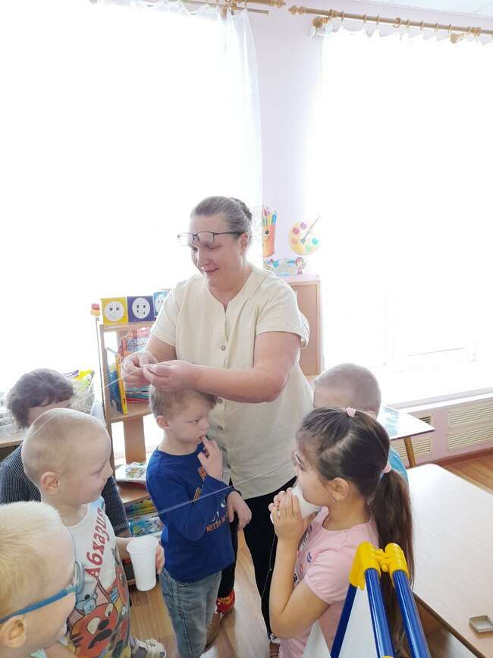
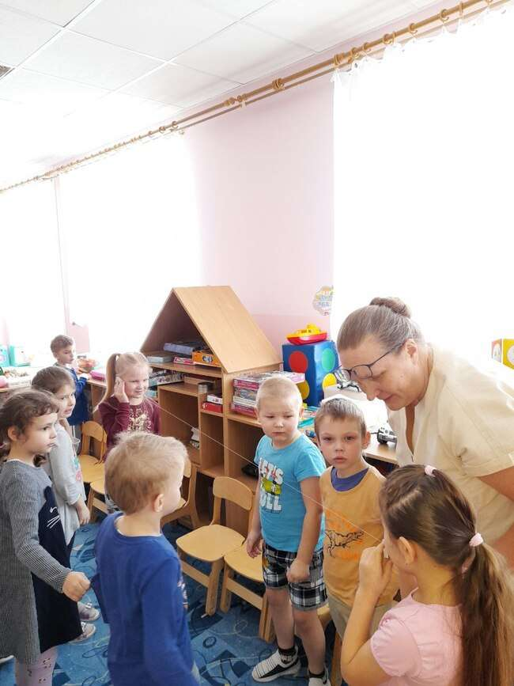
В посылке: нитки, стаканы, коробки из-под спичек. Что это?

Slide 4
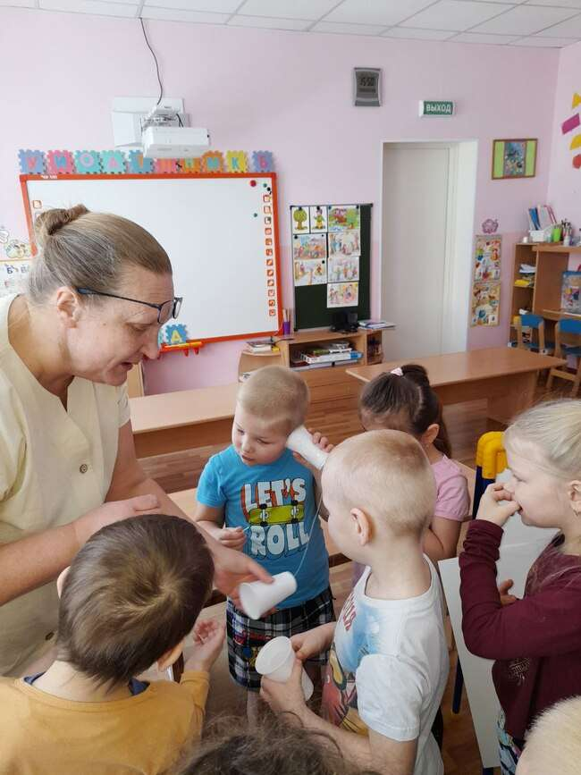
Это телефон? Проверим.

Slide 5
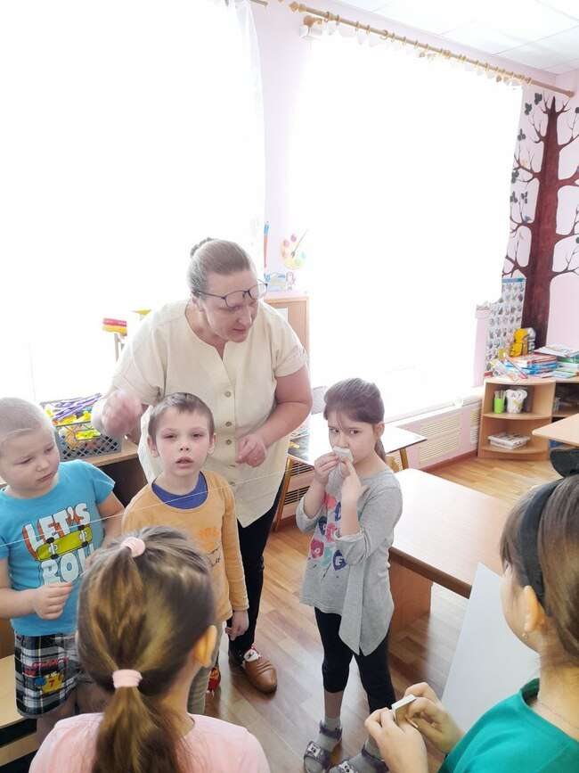
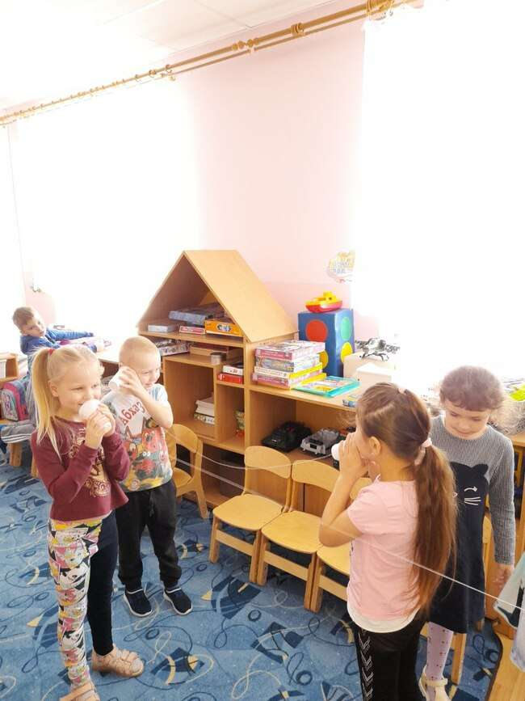
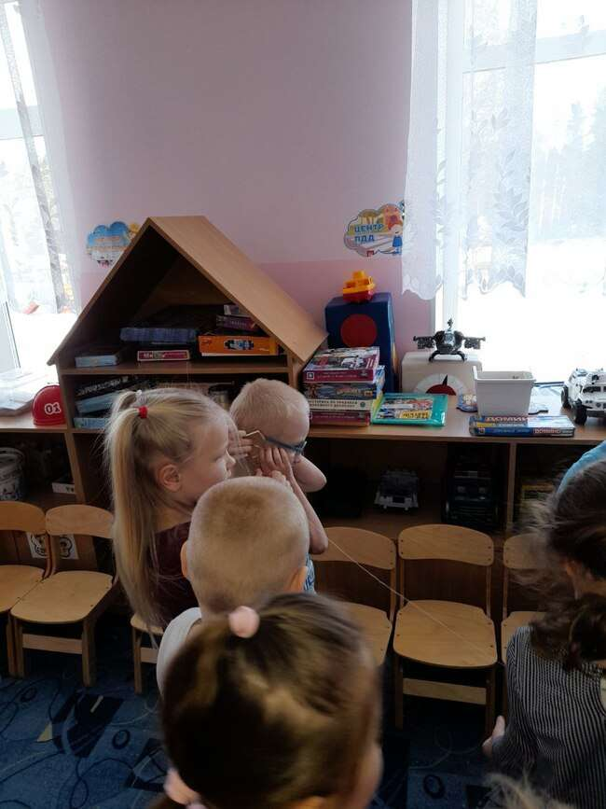
Убедиться в том, что телефон работает хочется каждому

Slide 6
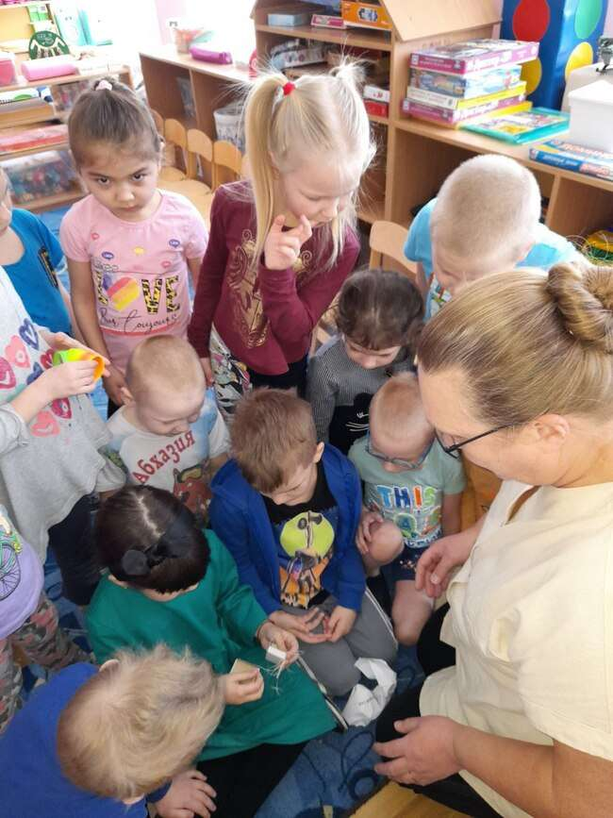
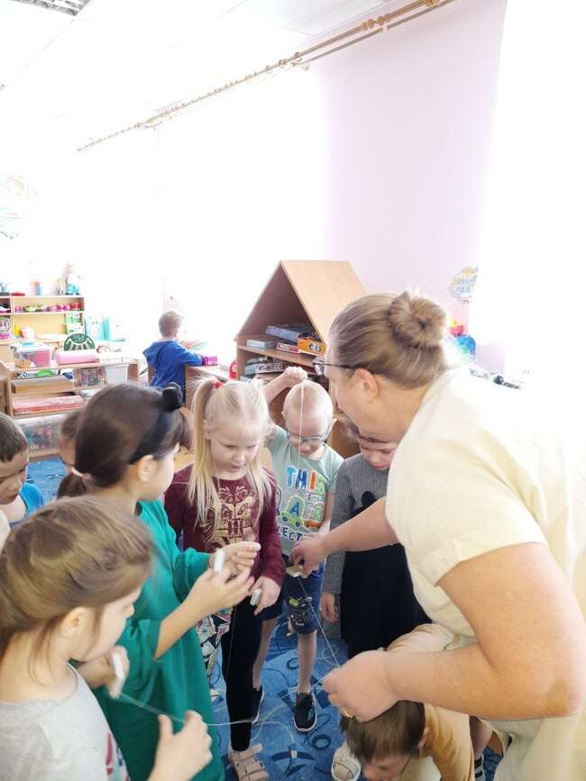
Испытания телефона.

Slide 7
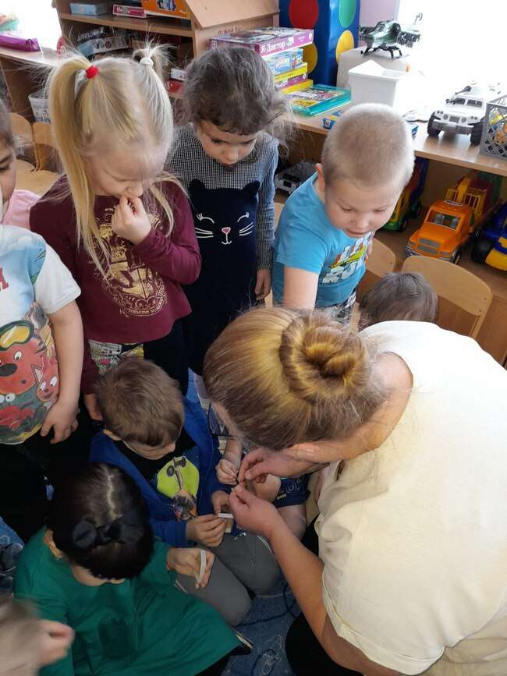
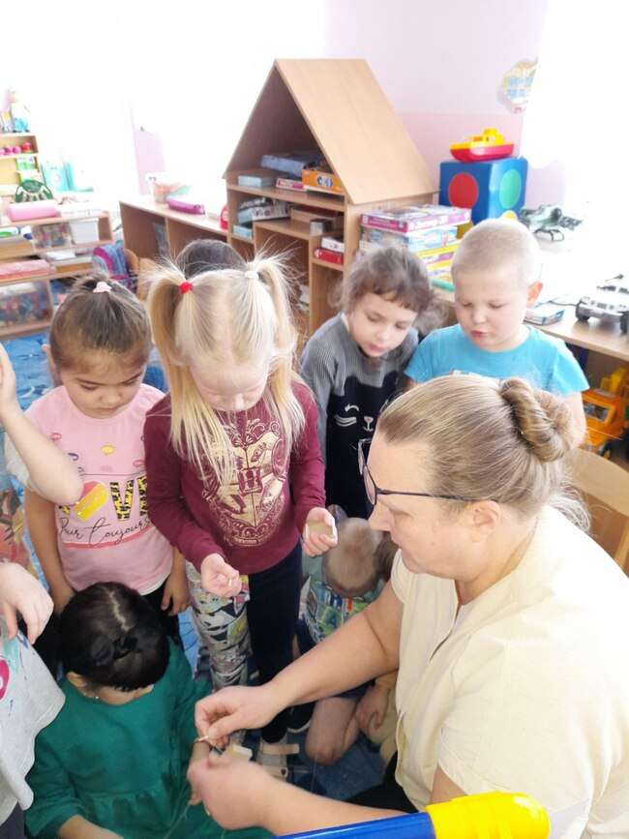
Диковинка. Попробовать хотят все.

Slide 8
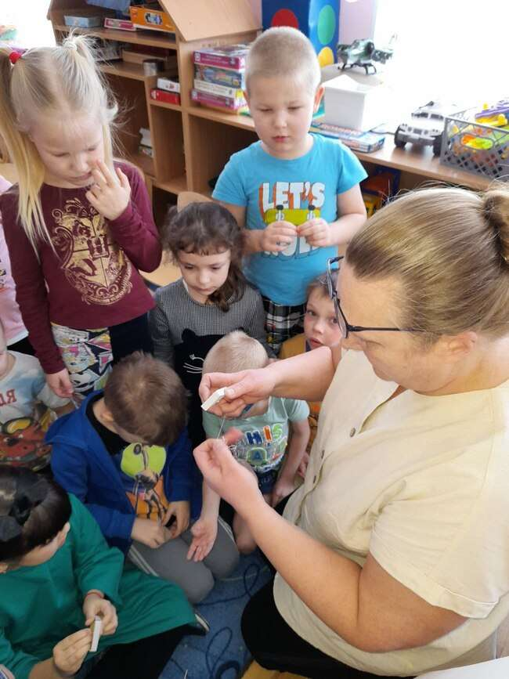
Испытания телефона продолжаются.

Slide 10
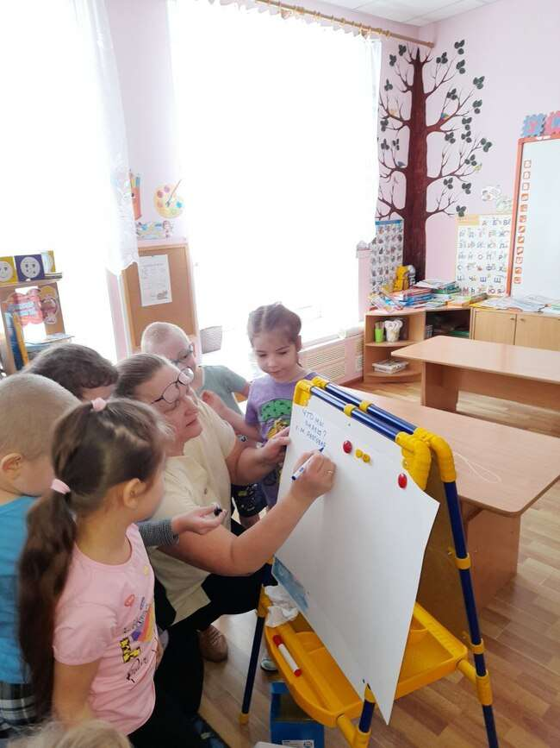
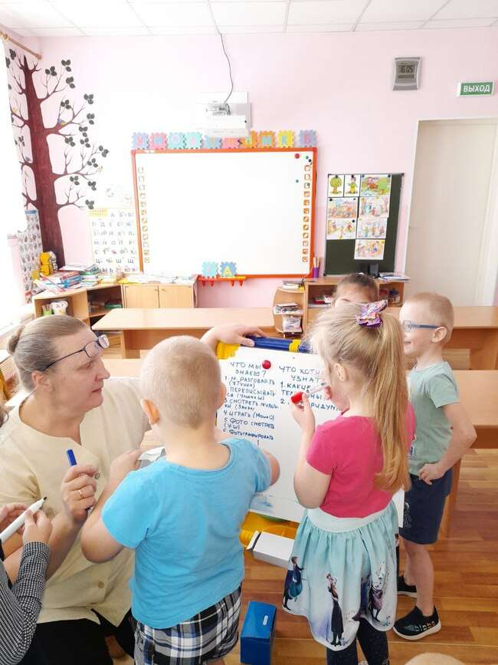
Что такое телефон? Определяем план действий (методом трех вопросов) для решения проблемы.

Slide 11
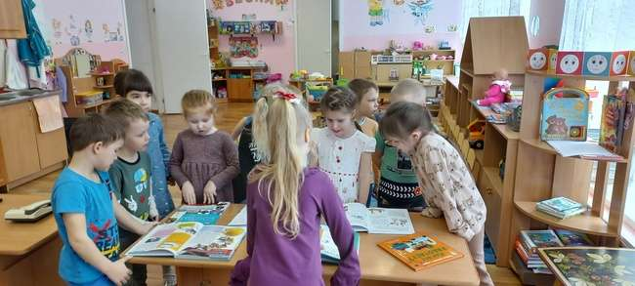
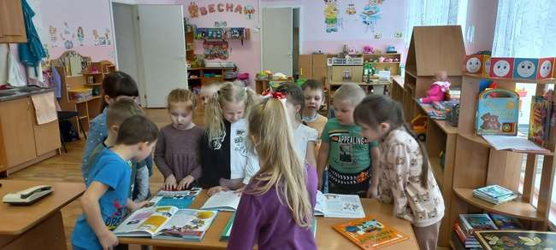
Приступаем к реализации плана. Обращаемся к взрослым за помощью. Делимся найденной информацией.

Slide 12
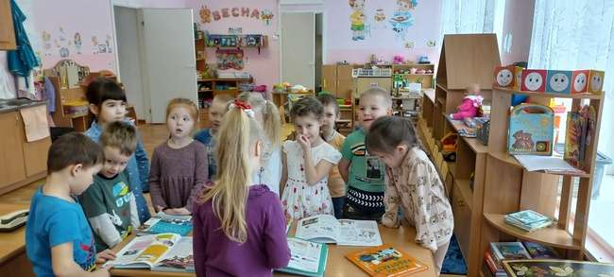
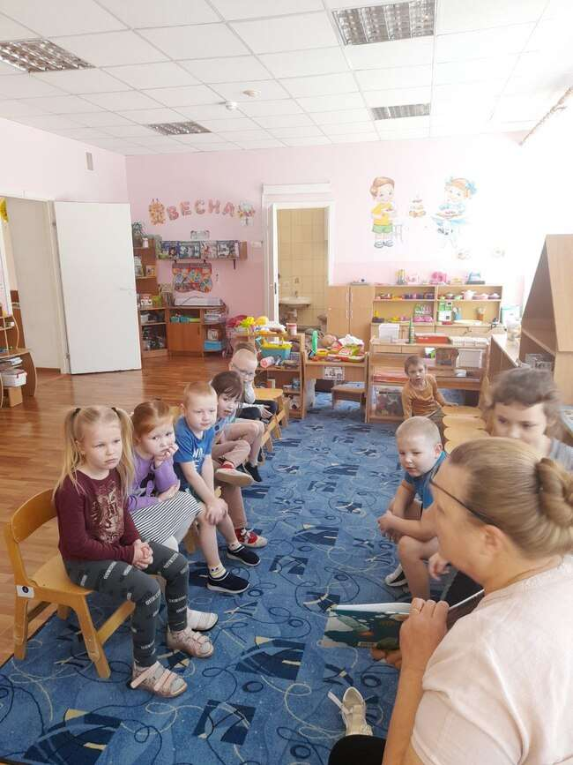
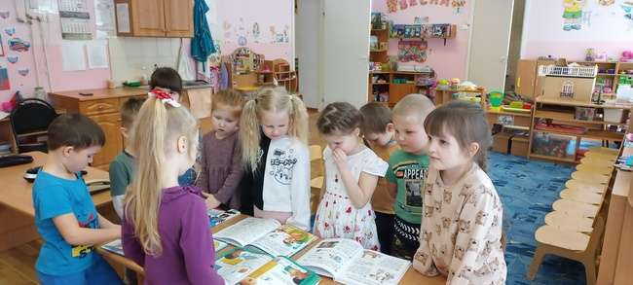
История создания телефона.

Slide 13
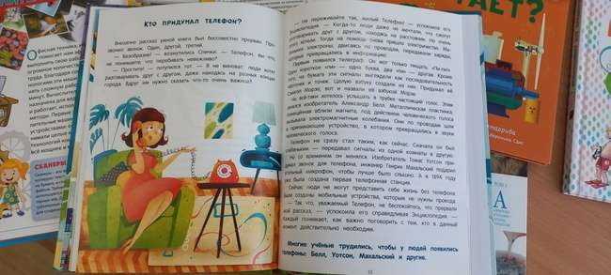
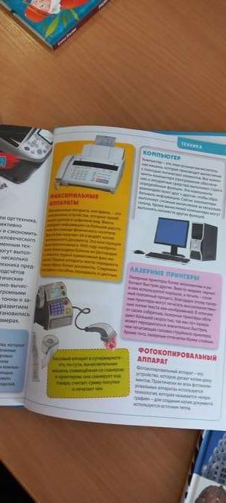
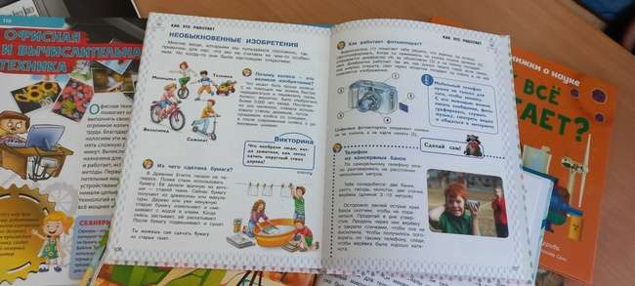
Что пишут о телефонах

Slide 14
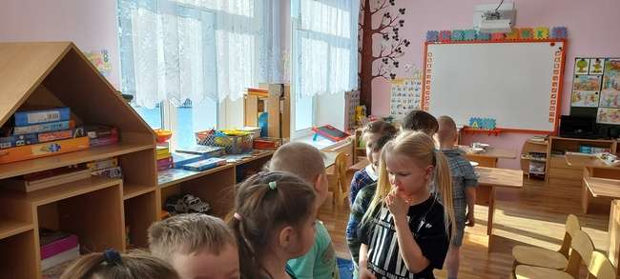
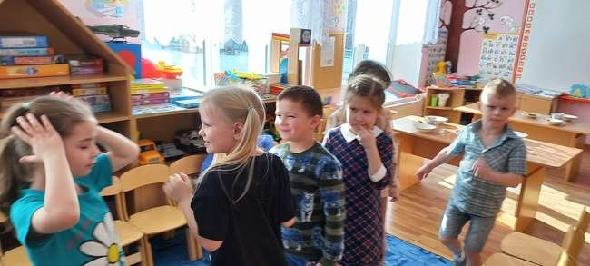
Играем в «Испорченный телефон».

Slide 15
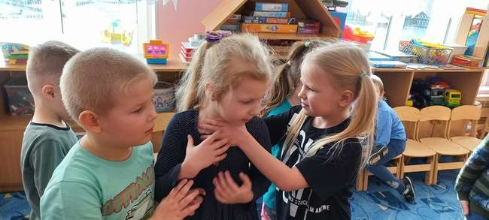
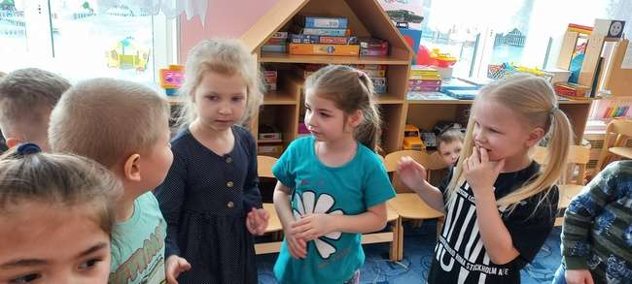
Игра продолжается.

Slide 16
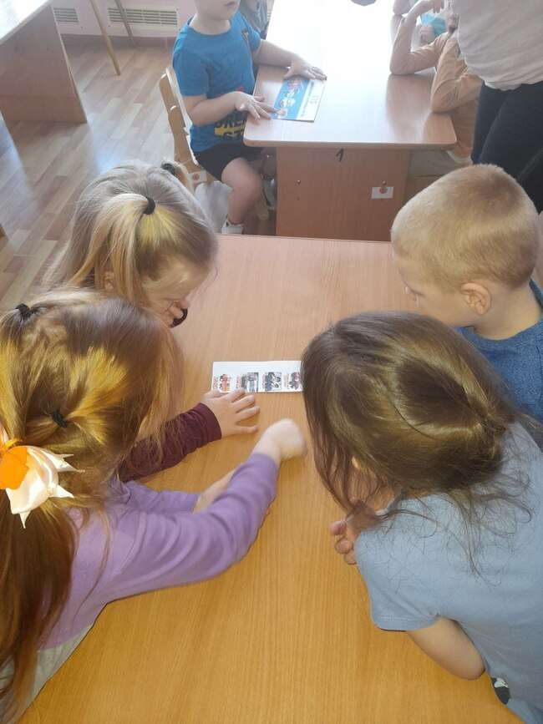
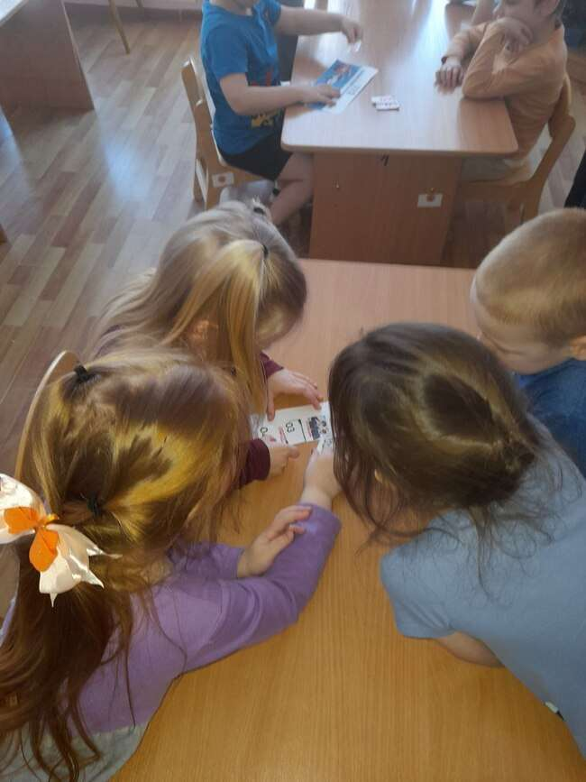
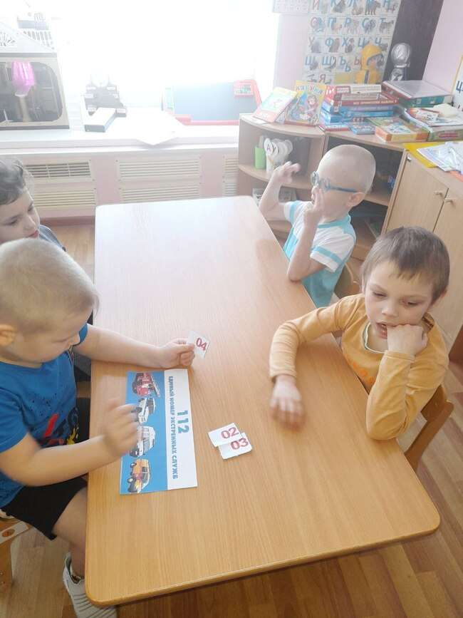
Проверяем свои знания номеров телефонов для вызова экстренных служб

Slide 17
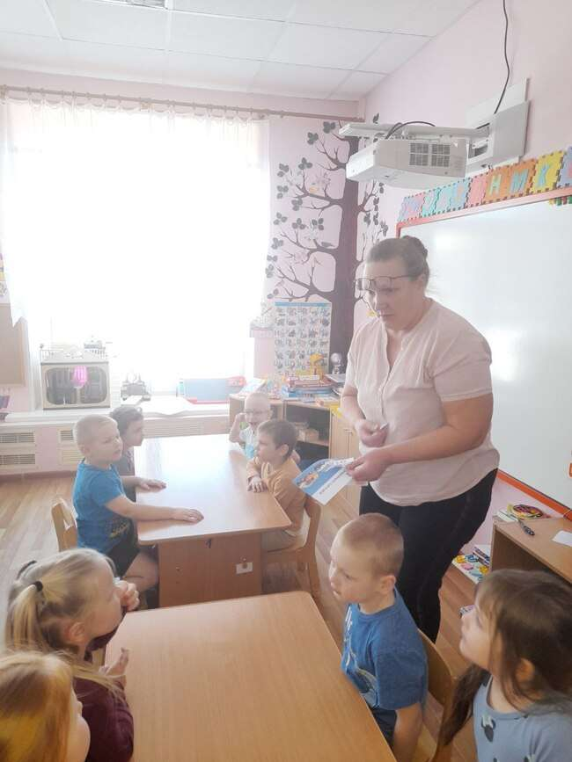
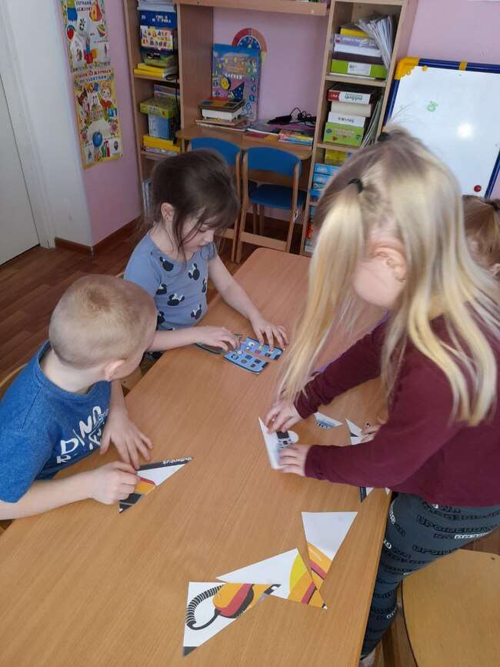
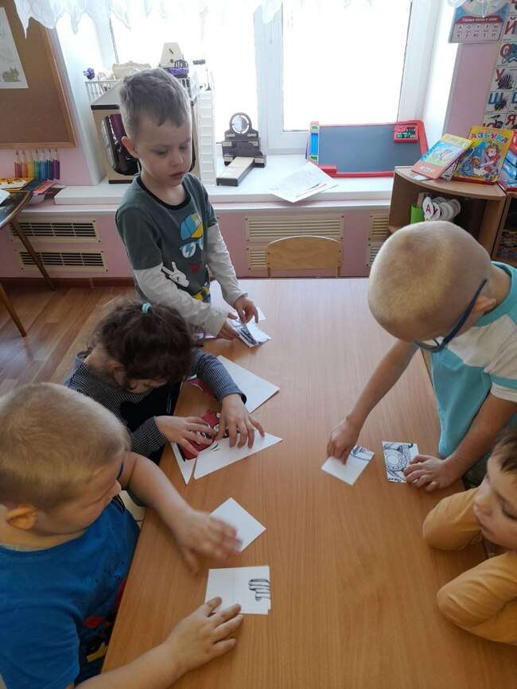
Собираем пазлы Телефон.

Slide 18
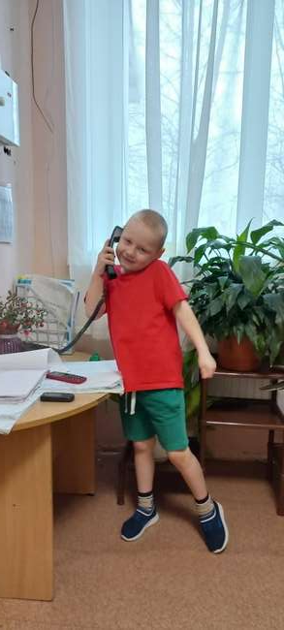
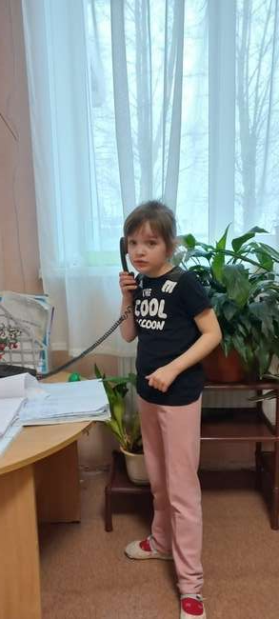
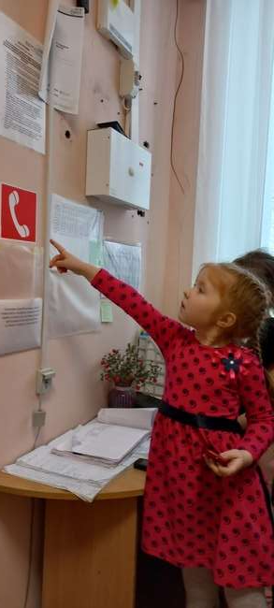
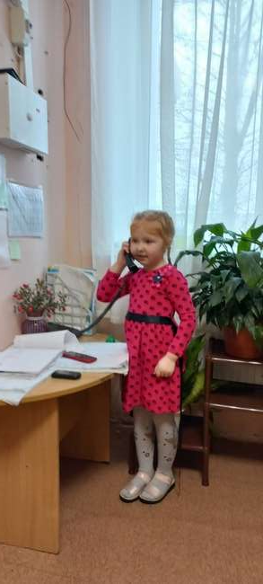
Поиск служебного телефона. Учимся правилам общения.

Slide 19
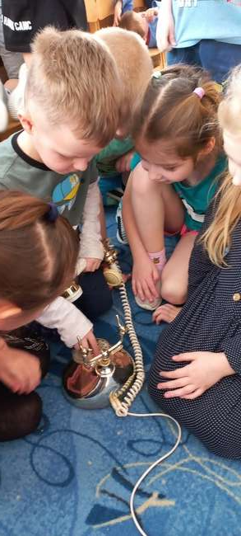
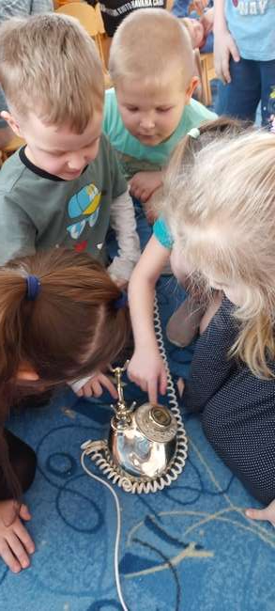
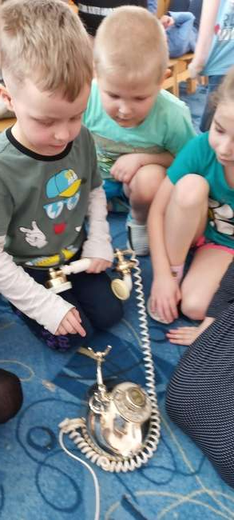
Играем: набери номер и вызови спасателей.

Slide 20
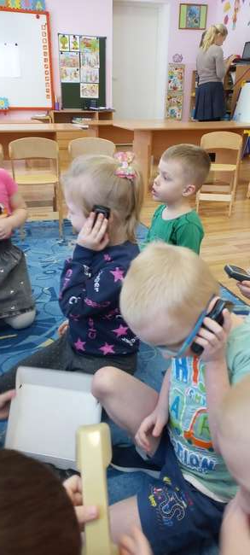
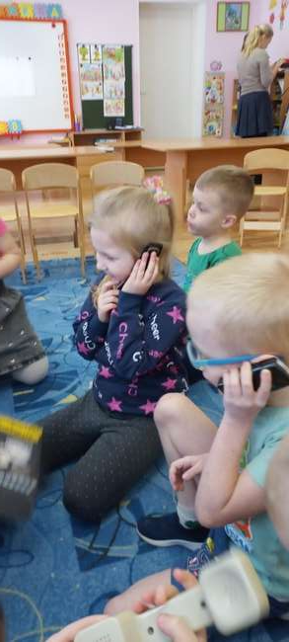
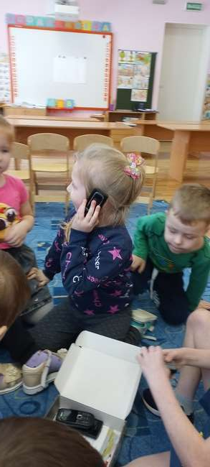
Позвони другу.

Slide 21
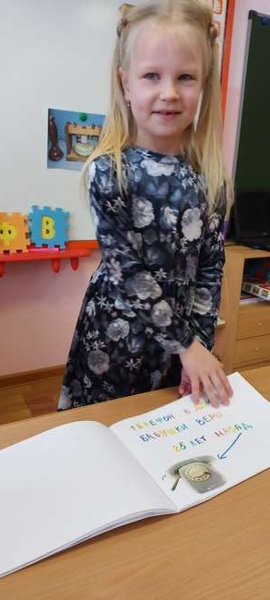
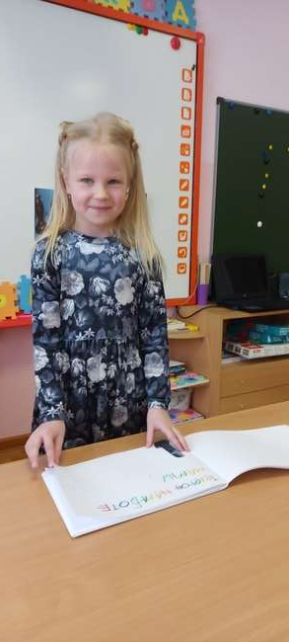
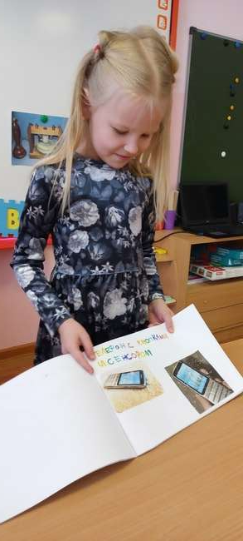
Итоги. Презентация альбома

Slide 22
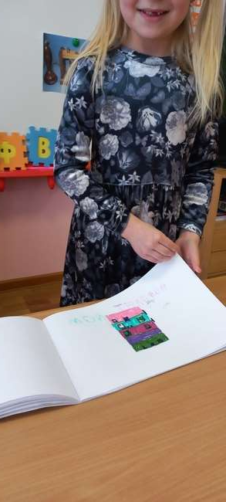
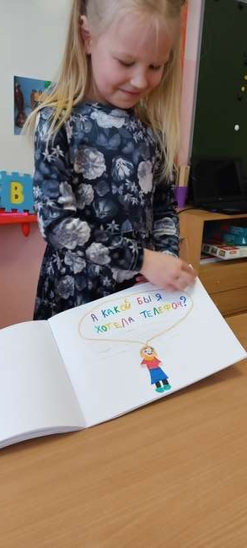
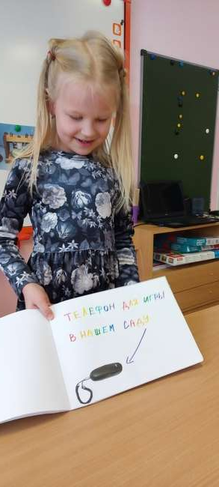
Итоги. Презентация альбома

Slide 24
Итоги. Презентация альбома

Slide 25
Итоги. Презентация альбома

Slide 26
Итоги. Презентация альбома

Slide 27
Итоги. Презентация модели телефона для будущего мини-музея и рассказ об истории телефона.

Slide 28
Итоги. Презентация модели телефона для будущего мини-музея и рассказ о телефоне.

Slide 29
Итоги. Делимся открытиями.

Slide 30
Итоги. Строим планы на будущее: открыть мини-музей. Первый опыт в качестве экскурсовода по мини-музею телефонов.

